Slide 1
Секреты зимы
Русский язык. 4 класс

Slide 2

Сегодня на уроке:
вы научитесь высказывать оценочные суждения, выражая свою точку зрения («по моему мнению...», «с моей точки зрения...»);
вспомните, как использовать в речи и на письме сложные предложения с союзами
(и, а, но).

Slide 3
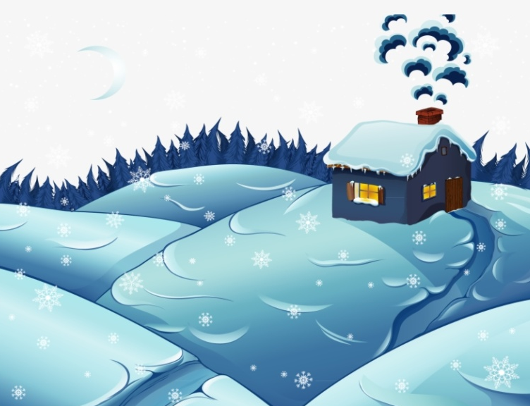
Какое время года описывает
поэт Сергей Есенин в стихотворении?
Снег падает, мелькает, вьётся,
Ложится белой пеленой.
Вот солнце в облаках мигает,
И иней на снегу сверкает.
С. Есенин
3

Slide 4


Волшебная книга.
Страница №1

Slide 5
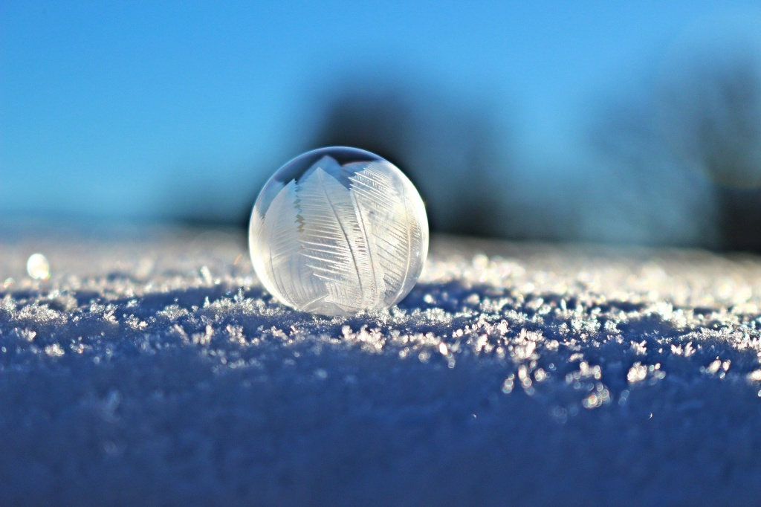
Прочитайте.
Снежок порхает, кружится,
На улице бело.
И превратились лужицы
В холодное стекло.
Где летом пели зяблики,
Сегодня — посмотри! —
Как розовые яблоки,
На ветках снегири.
Снежок изрезан лыжами,
Как мел, скрипуч и сух,
И ловит кошка рыжая
Весёлых белых мух.
Н. Некрасов
Снежок.

Slide 6
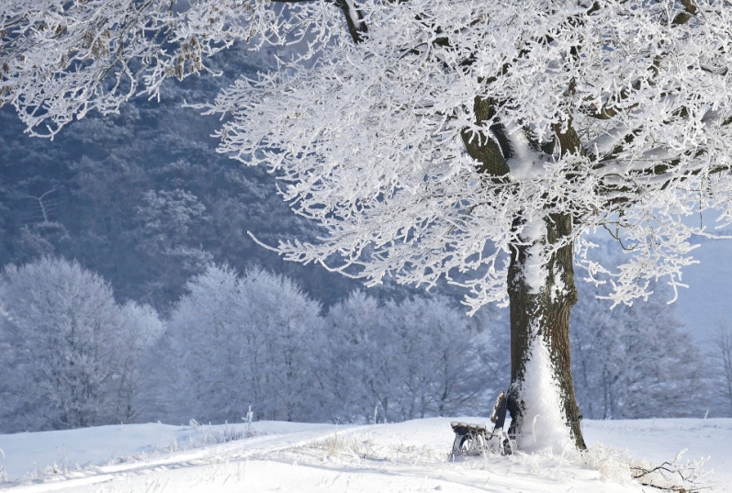
Ответьте на вопросы.
1. Что Зимушка закружила в воздухе?
Снежок
2. В какое стекло превратились лужицы?
Холодное стекло
3. Какие птички так похожи на розовые яблоки?
Снегири
4. Что делает рыжая кошка?
Ловит белых мух

Slide 7
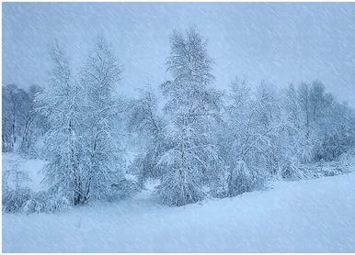
Определите, о каком природном явлении идёт речь в стихотворении?
Снежок порхает, кружится,
На улице бело.
Образец ответа:
Автор, по моему мнению,…..
С моей точки зрения, автор….
7

Slide 8
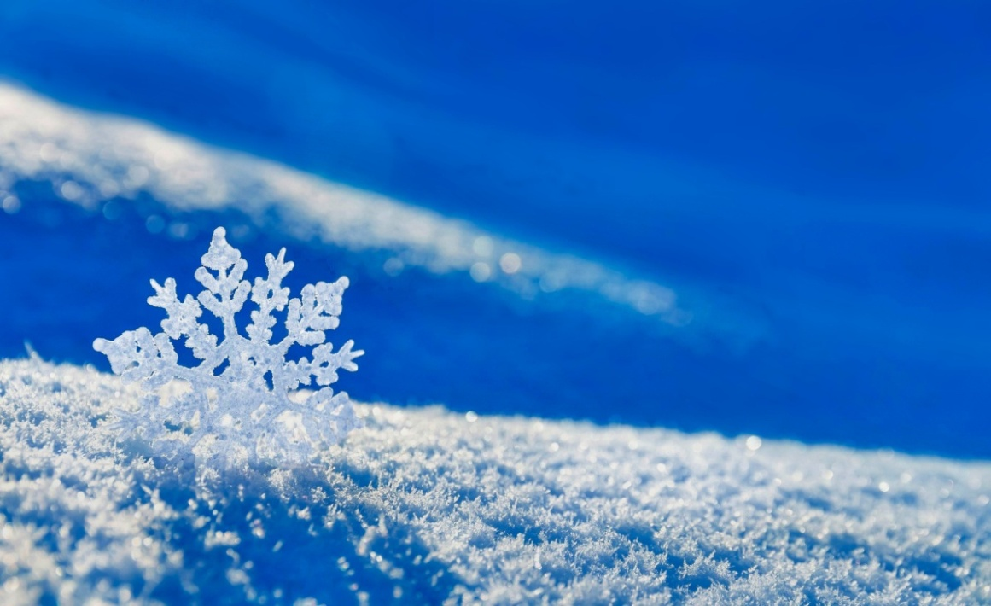
Проверьте себя.
Автор, по моему мнению,
описывает снег.

Slide 9
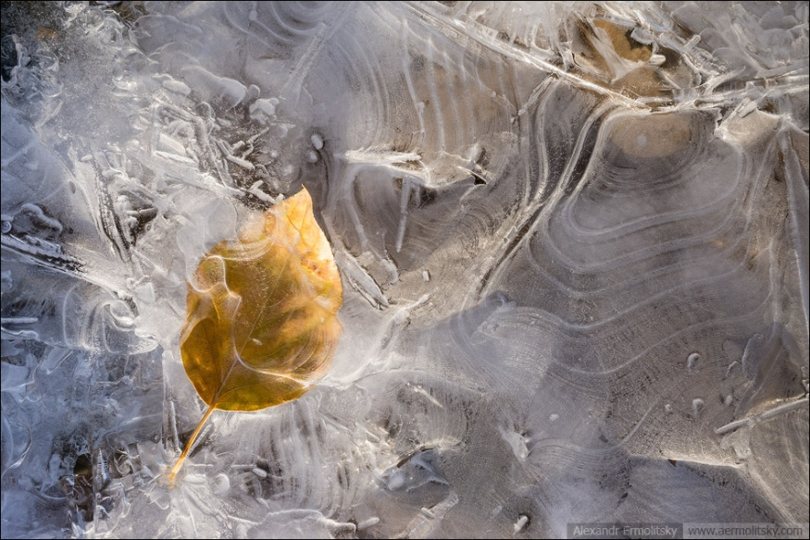
Словарная работа.
Во что Зима-волшебница превратила лужицы?
И превратились лужицы
В холодное стекло.

Slide 10
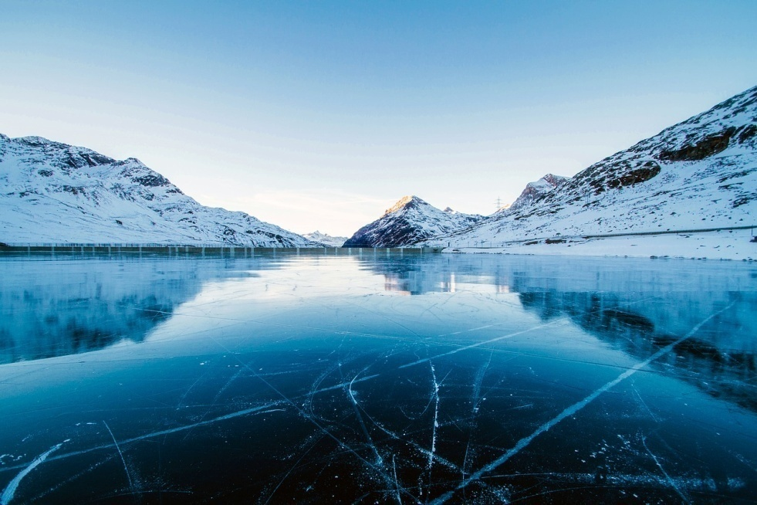
С моей точки зрения, Зима-волшебница
превращает лужицы в лёд.

Slide 11
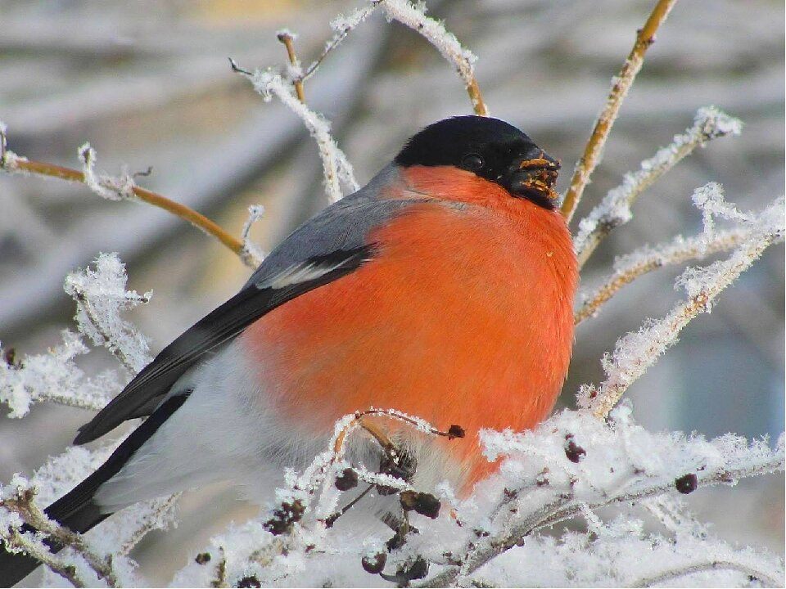
Определите, о чём идёт речь.
.
Почему автор сравнивает
снегирей с розовыми яблоками?
Как розовые яблоки,
На ветках снегири.

Slide 12
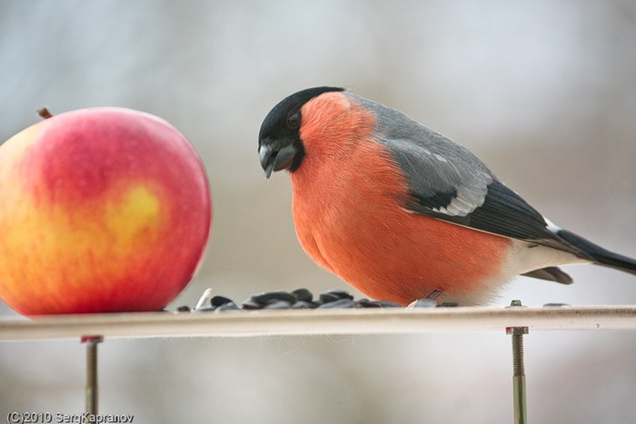
Я считаю, что красногрудые
снегири
очень похожи на розовые яблоки.

Slide 13
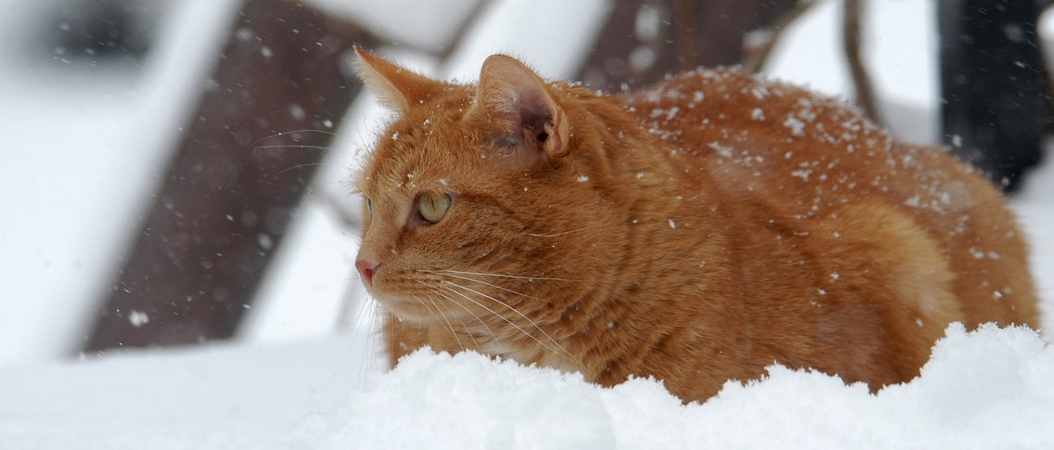
Какое чудо природы
описывает автор?
И ловит кошка рыжая
Весёлых белых мух.

Slide 14
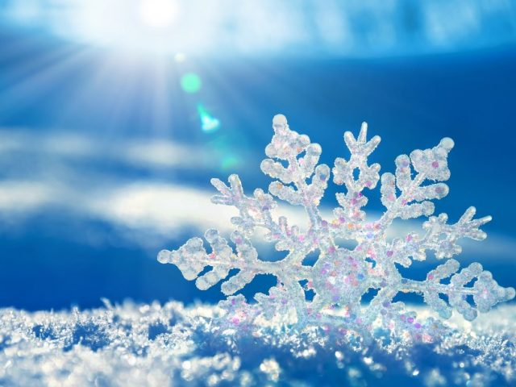
С моей точки зрения,
снежинка – это чудо природы.

Slide 15

Волшебная книга.
Страница №2
Запомни и запиши!
Лёд, снег,
красногрудые снегири, снежинка.

Slide 16
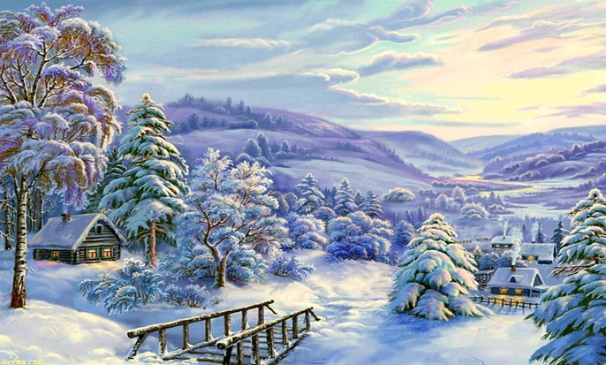
Волшебная книга. Страница №3
Составьте сложные предложения с союзами и\да, а\но, используя части простых предложений.
1. Наступила волшебная зима.
2. Выпал белый снег.
СОЮЗЫ
И, А, НО

Slide 17
Волшебная книга. Страница №4
Составьте сложные предложения с союзами и\да, а\но, используя части простых предложений.
1. Наступила волшебная зима.
2. Выпал белый снег.
СОЮЗЫ
И, А, НО
Наступила волшебная зима, и выпал первый снег.

Slide 18
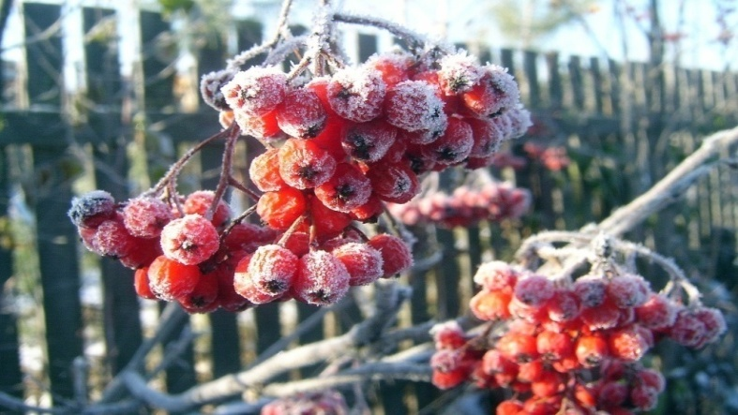
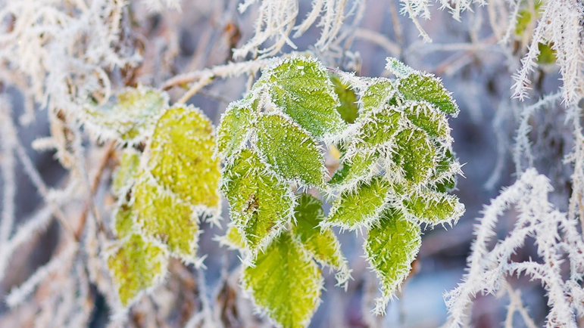
1. Ночь прошла под большой чистой луной.
2. К утру лёг первый мороз
СОЮЗЫ
ДА, А, НО
Ночь прошла под большой чистой луной, а к утру лёг первый мороз.

Slide 19
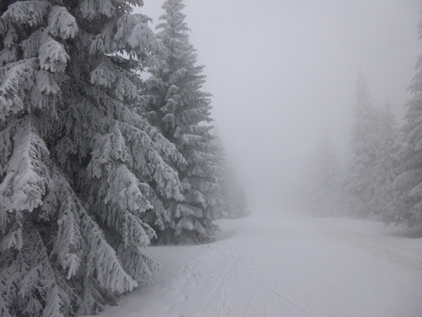
1. Всё было седое.
2. Лужи не замерзали.
СОЮЗЫ
И, А, НО
Всё было седое, но лужи не замерзали.

